Slide 1
Acreditare VET nr. 2020 -1-RO01-KA120-VET- 095711 Proiect nr. 2021-1-RO01-KA121-VET-000012711 „Specialiști pentru viitor”

Slide 2
Despre Erasmus+
Erasmus+ este programul Uniunii Europene în domeniile educație, formare profesională
acesta oferă elevilor posibilitatea de a desfășura stagii de pregătire practică în străinătate
Standarde: incluziune și diversitate, ecologie, digitalizare

Slide 3
Perioada de desfășurare: 01.09.2021 – 30.11.2022
Buget: 87550 euro
Participanți:
35 de elevi de la învățământul liceal și profesional, public și special din clasa a X-a au efectuat stagii de practică la agenți economici din străinătate (dintre aceștia au fost selectați și 16 elevi din medii defavorizate)
21 de elevi învățământ liceal: 9 elevi din domeniul Turism și alimentație și 12 elevi din domeniul Estetica și igiena corpului omenesc
14 elevi învățământ profesional: 3 elevi domeniul Turism, 4 elevi domeniul Cofetar/patiser/bucătar, 7 elevi domeniul Estetica și igiena corpului omenesc

Slide 4
Activitatile de instruire s-au desfasurat 6 ore/zi, timp de doua saptamani
profesională: 10-23 aprilie 2022, Limassol, Cipru – ShipCon
liceu: 09 mai – 22 mai 2022, Granada, Spania – M.E.P
Pentru deplasarea în mobilitate a fost nevoie de acordul ambilor părinți/ a reprezentantului legal. Elevii au avut o procură din partea ambilor părinți/ a reprezentantului legal. Situațiile speciale au fost discutate împreună cu echipa de proiect. Elevii au avut asupra lor cartea de identitate sau pașaportul în termen de valabilitate. Înainte de deplasare, participanții au prezentat o adeverință medicală că sunt apți pentru o astfel de deplasare.
- Toate costurile necesare participării la stagiu au fost suportate din grantul proiectului: asigurări medicale și de răspundere civilă, teste CO-VID, bilete de călătorie, cazare și masa, transport local, activități culturale.

Slide 5
Participanții la proiect au desfășurat înainte de mobilitate activități de pregătire:
lingvistică – limba engleză pe platforma OLS
culturală – în funcție de țara de destinație
pedagogică – vizează programul Erasmus, documentele de mobilitate, activități de pregătire a mobilităților
Toate activitățile de pregătire s-au desfășurat în afara programului școlar.

Slide 6
Organizațiile de primire
Domeniul: Turism și alimentație
HOTEL URBAN DREAM GRANADA 4* - Camino de Ronda, 107, 18003 Granada
ABADIA HOTEL GRANADA CENTRO - Calle Triana Baja, 7, 18001 Granada
HOTEL CAMINO DE GRANADA - Km 29, Ctra. de Málaga, 18015 Granada
ShipCon Limassol Ltd, Limassol, Cyprus
Domeniul: Estetica și igiena corpului omenesc
GRUPO 7 - Camino de Ronda, 41, 18004 Granada
ShipCon Limassol Ltd, Limassol, Cyprus
Activități de job shadowing
CPIFP Hurtado de Mendoza (Escuela de Hostelería de Granada)

Slide 7
Activități de formare
Domeniul: Turism și alimentație
organizarea locului de munca: verificarea echipamentelor, utilajelor si aparatelor, vaselor si ustensilelor necesare utilizarii in productia culinara, verificarea pieselor de mobilier, a echipamentelor si a obiectelor de inventar necesare servirii consumatorilor, efectuarea operatiilor de curatenie curente, de aranjare a mobilierului din dotare si de completare a consolei cu obiecte de inventar necesare servirii consumatorilor
verificarea materiilor prime si a materiilor auxiliare folosite in procesul de alimentatie
efectuarea operatiilor de prelucrare primara : sortarea legumelor, spalarea legumelor, curatarea legumelor si taierea lor, cu ustensile si echipamente specifice in odinea corespunzatoare specificata in tehnologia culinara
efectuarea operatiilor de prelucrare termica: respectand regulile care stau la baza proceselor tehnologice din alimentatie
folosirea ustensilelor si utilajelor specifice prelucrarii materiilor prime, in conditii de igiena, siguranta si securitate
efectuarea calculelor simple privind dozarea materiilor prime
stabilirea necesarului de materii prime, in functie de numarul portiilor pentru mesele dintr-o saptamana
utilizarea aparatelor si ustensilelor de masurat pentru cantarirea si masurarea volumetrica a materiilor prime

Slide 8
Activități de formare
Domeniul: Turism și alimentație
despachetarea si stocarea materiilor prime
pastrarea si conservarea semipreparatelor culinare: sosuri, fonduri, umpluturi
realizarea analizei calitative a semipreparatelor culinare: sosuri, fonduri, umpluturi
determinarea valorii nutritive a semipreparatelor culinare: sosuri, fonduri, umpluturi
obtinerea semipreparatelor culinare: sosuri, fonduri, umpluturi
obtinerea antreurilor calde: sufleuri, budinci, spaghete
montarea pe farfurie, platouri si decorarea preparatelor cu elemente de decor de origine vegetala (legume radacinoase, frunzoase, fructe)
obtinerea preparatelor lichide: supe, supe creme
obtinerea preparatelor de baza: preparate din legume, din carne de peste, din legume si carne
obtinerea de preparate traditionale: paella, tortilla, gazpacho
activități de curatare a zonei de lucru

Slide 9
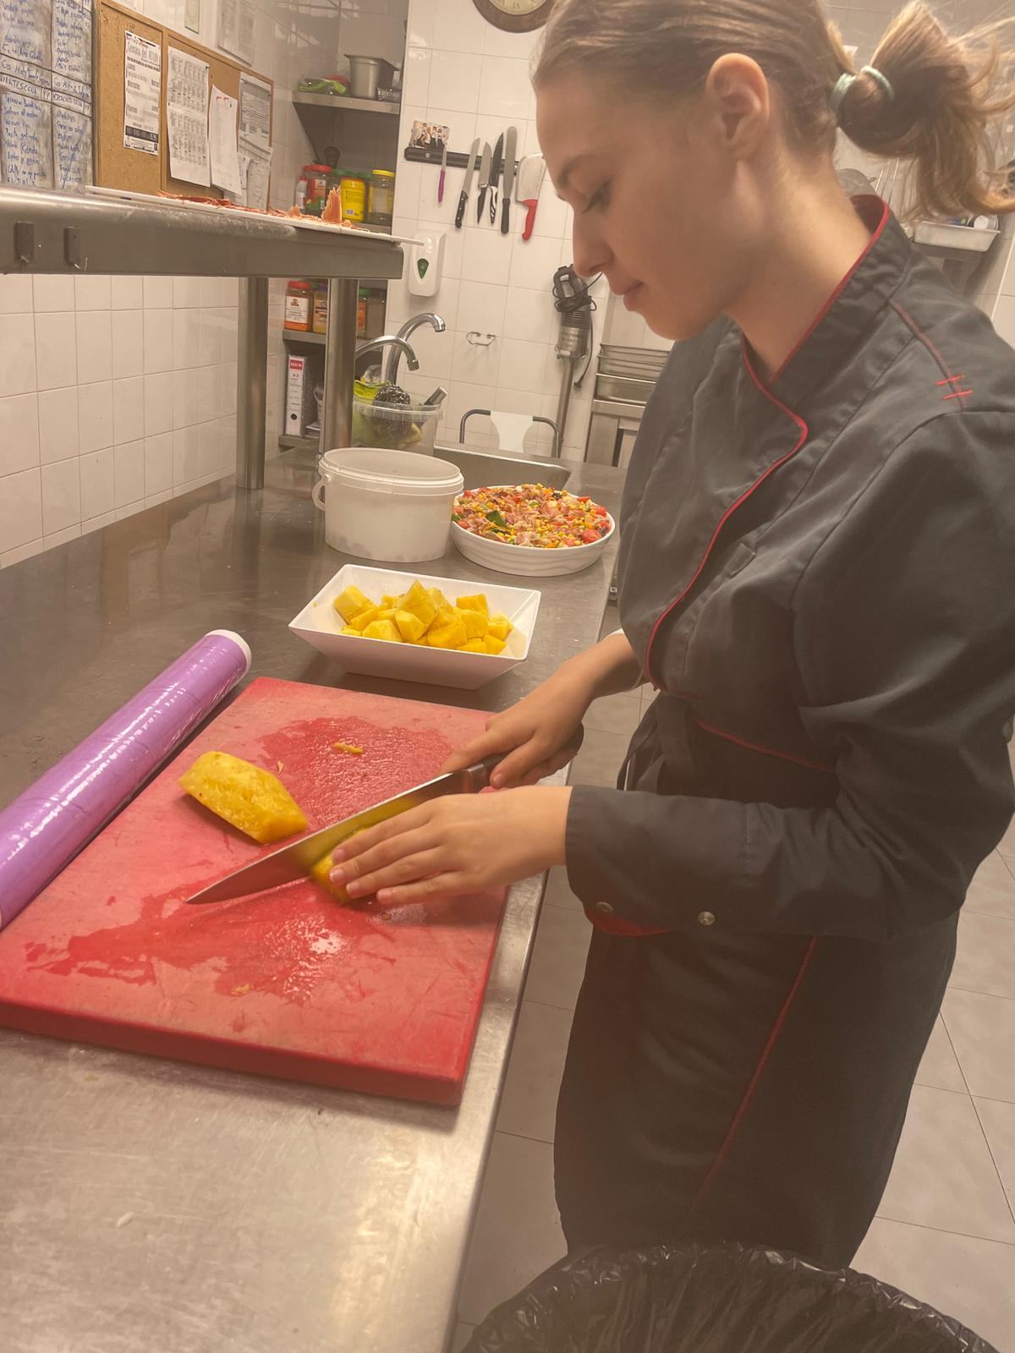
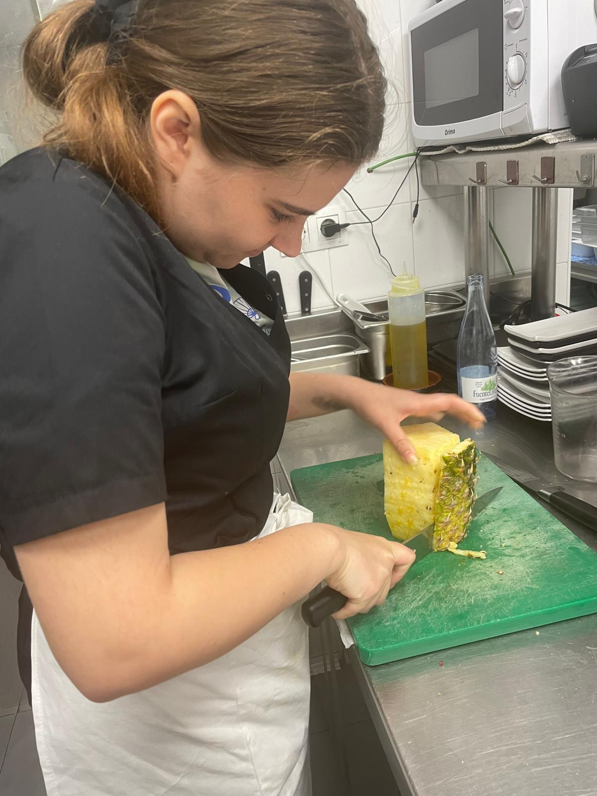
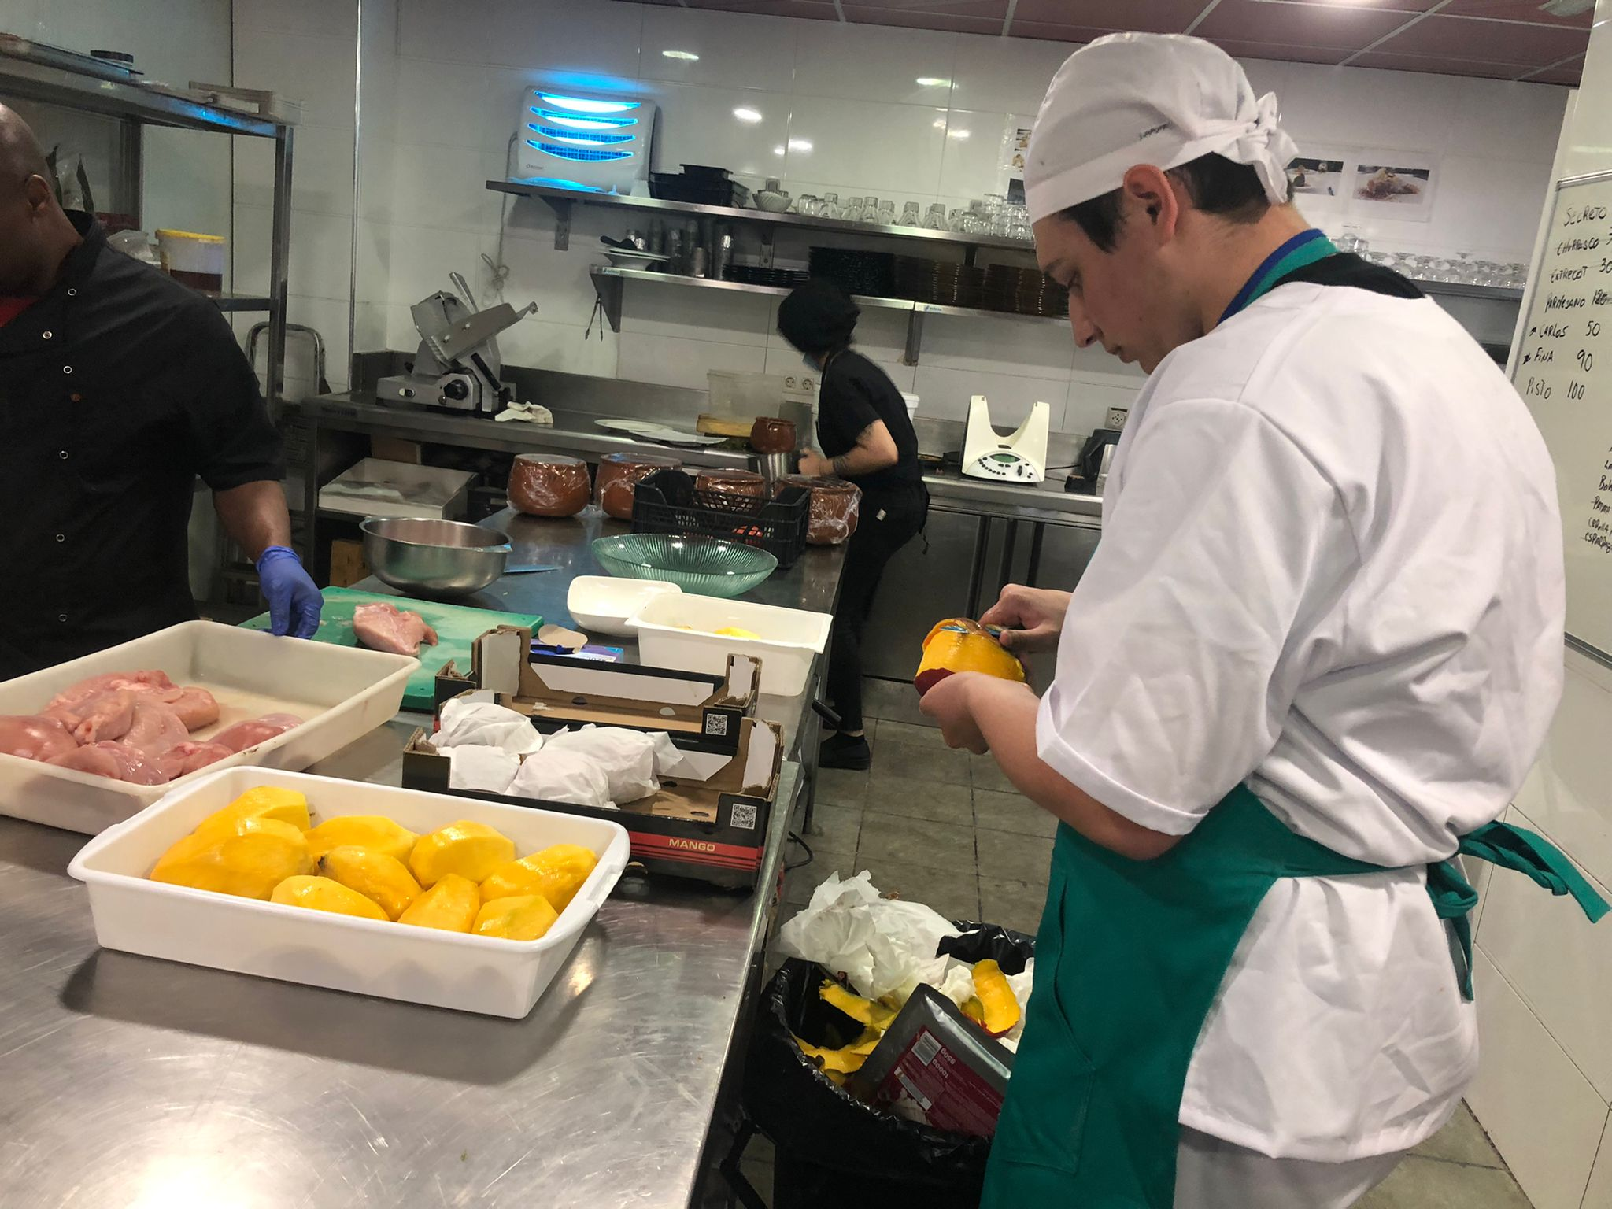
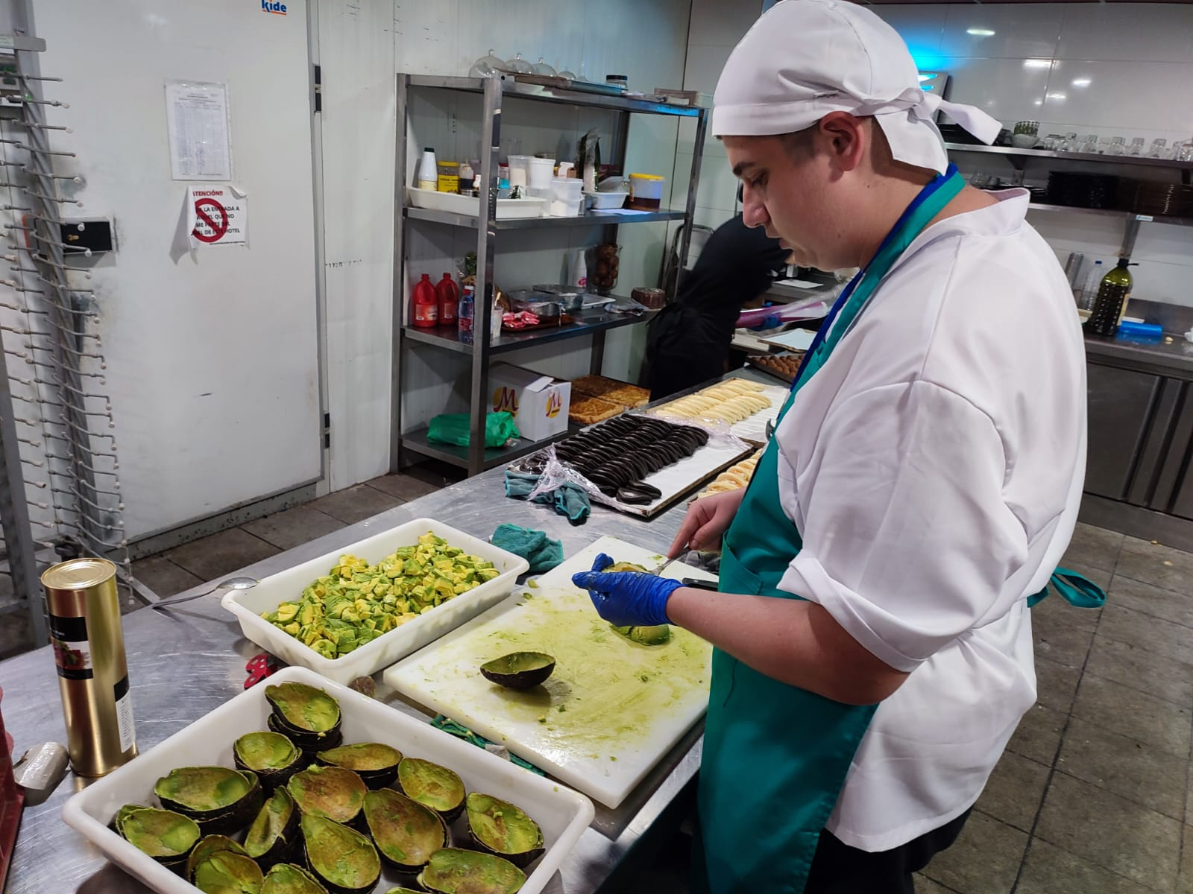
Domeniul: Turism și alimentație

Slide 10
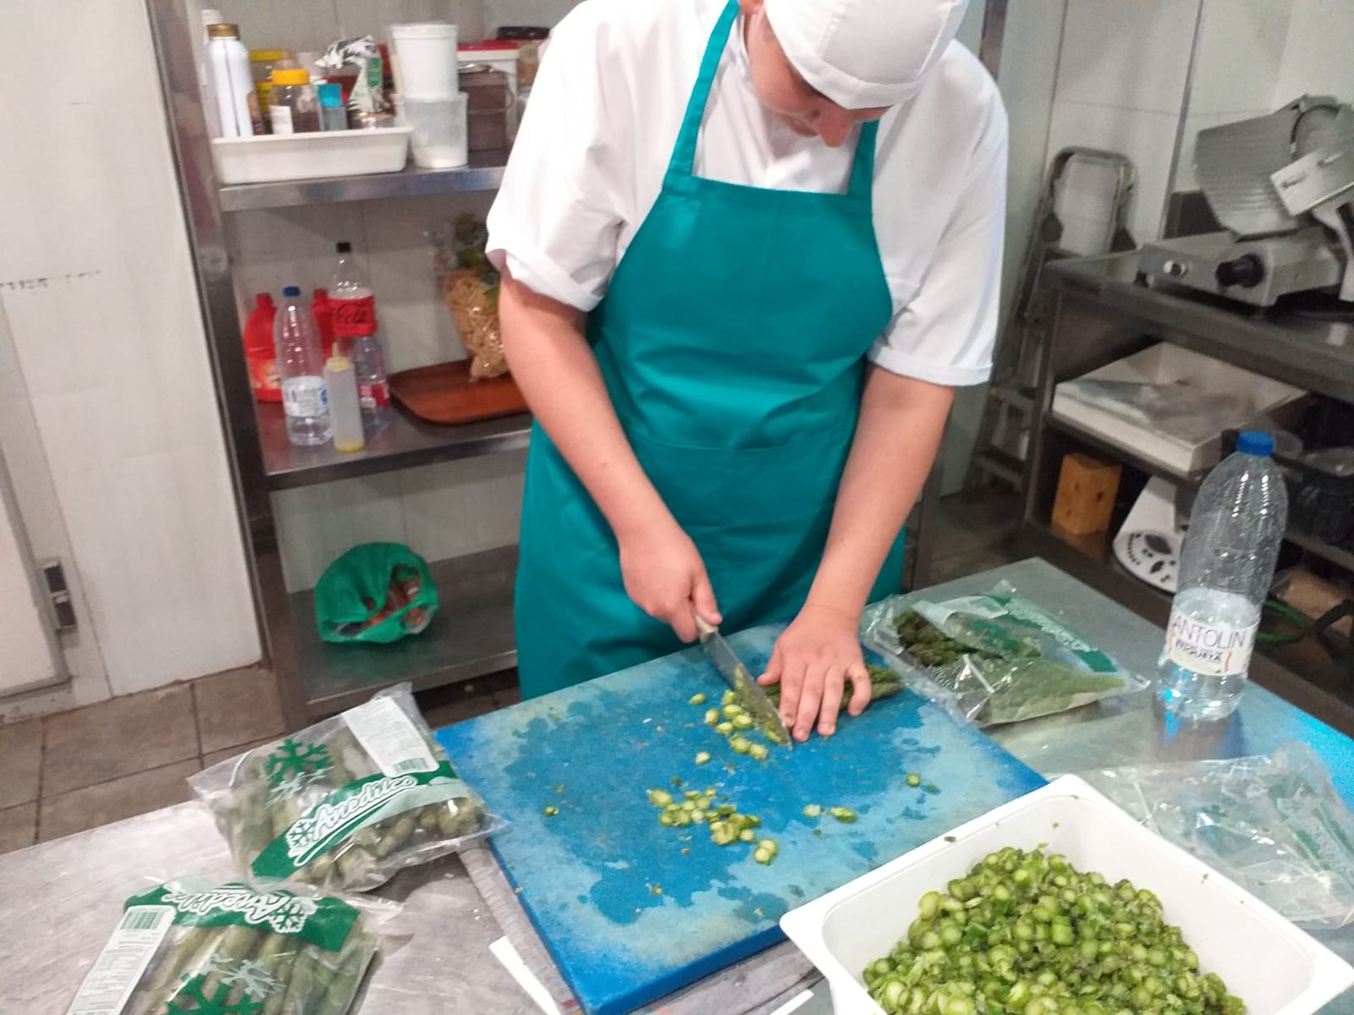
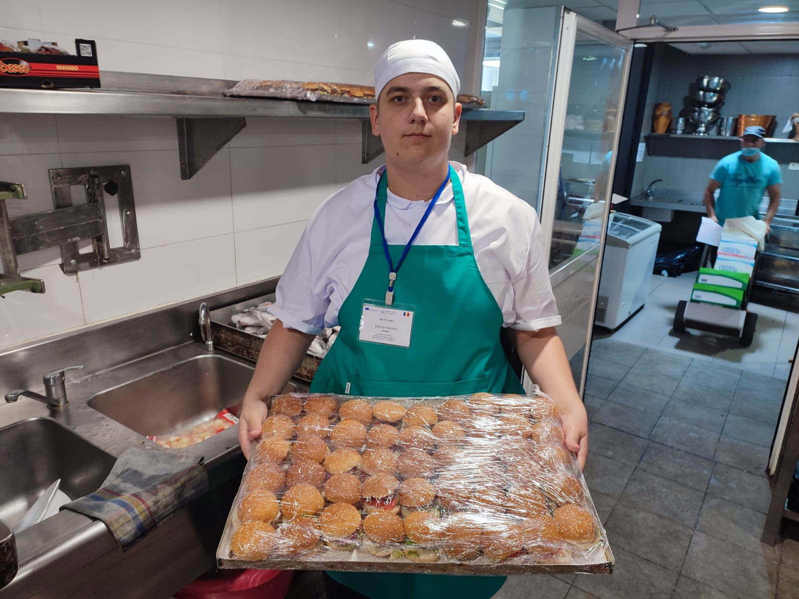
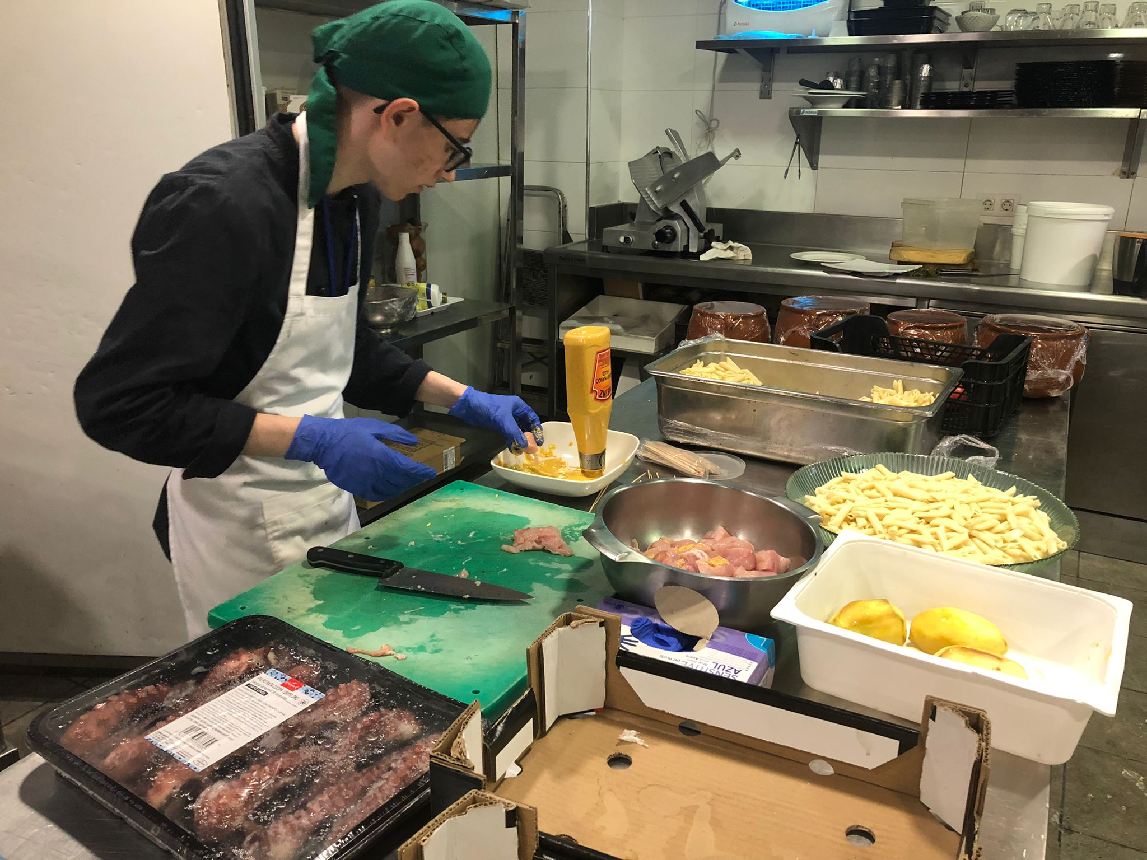

Slide 11
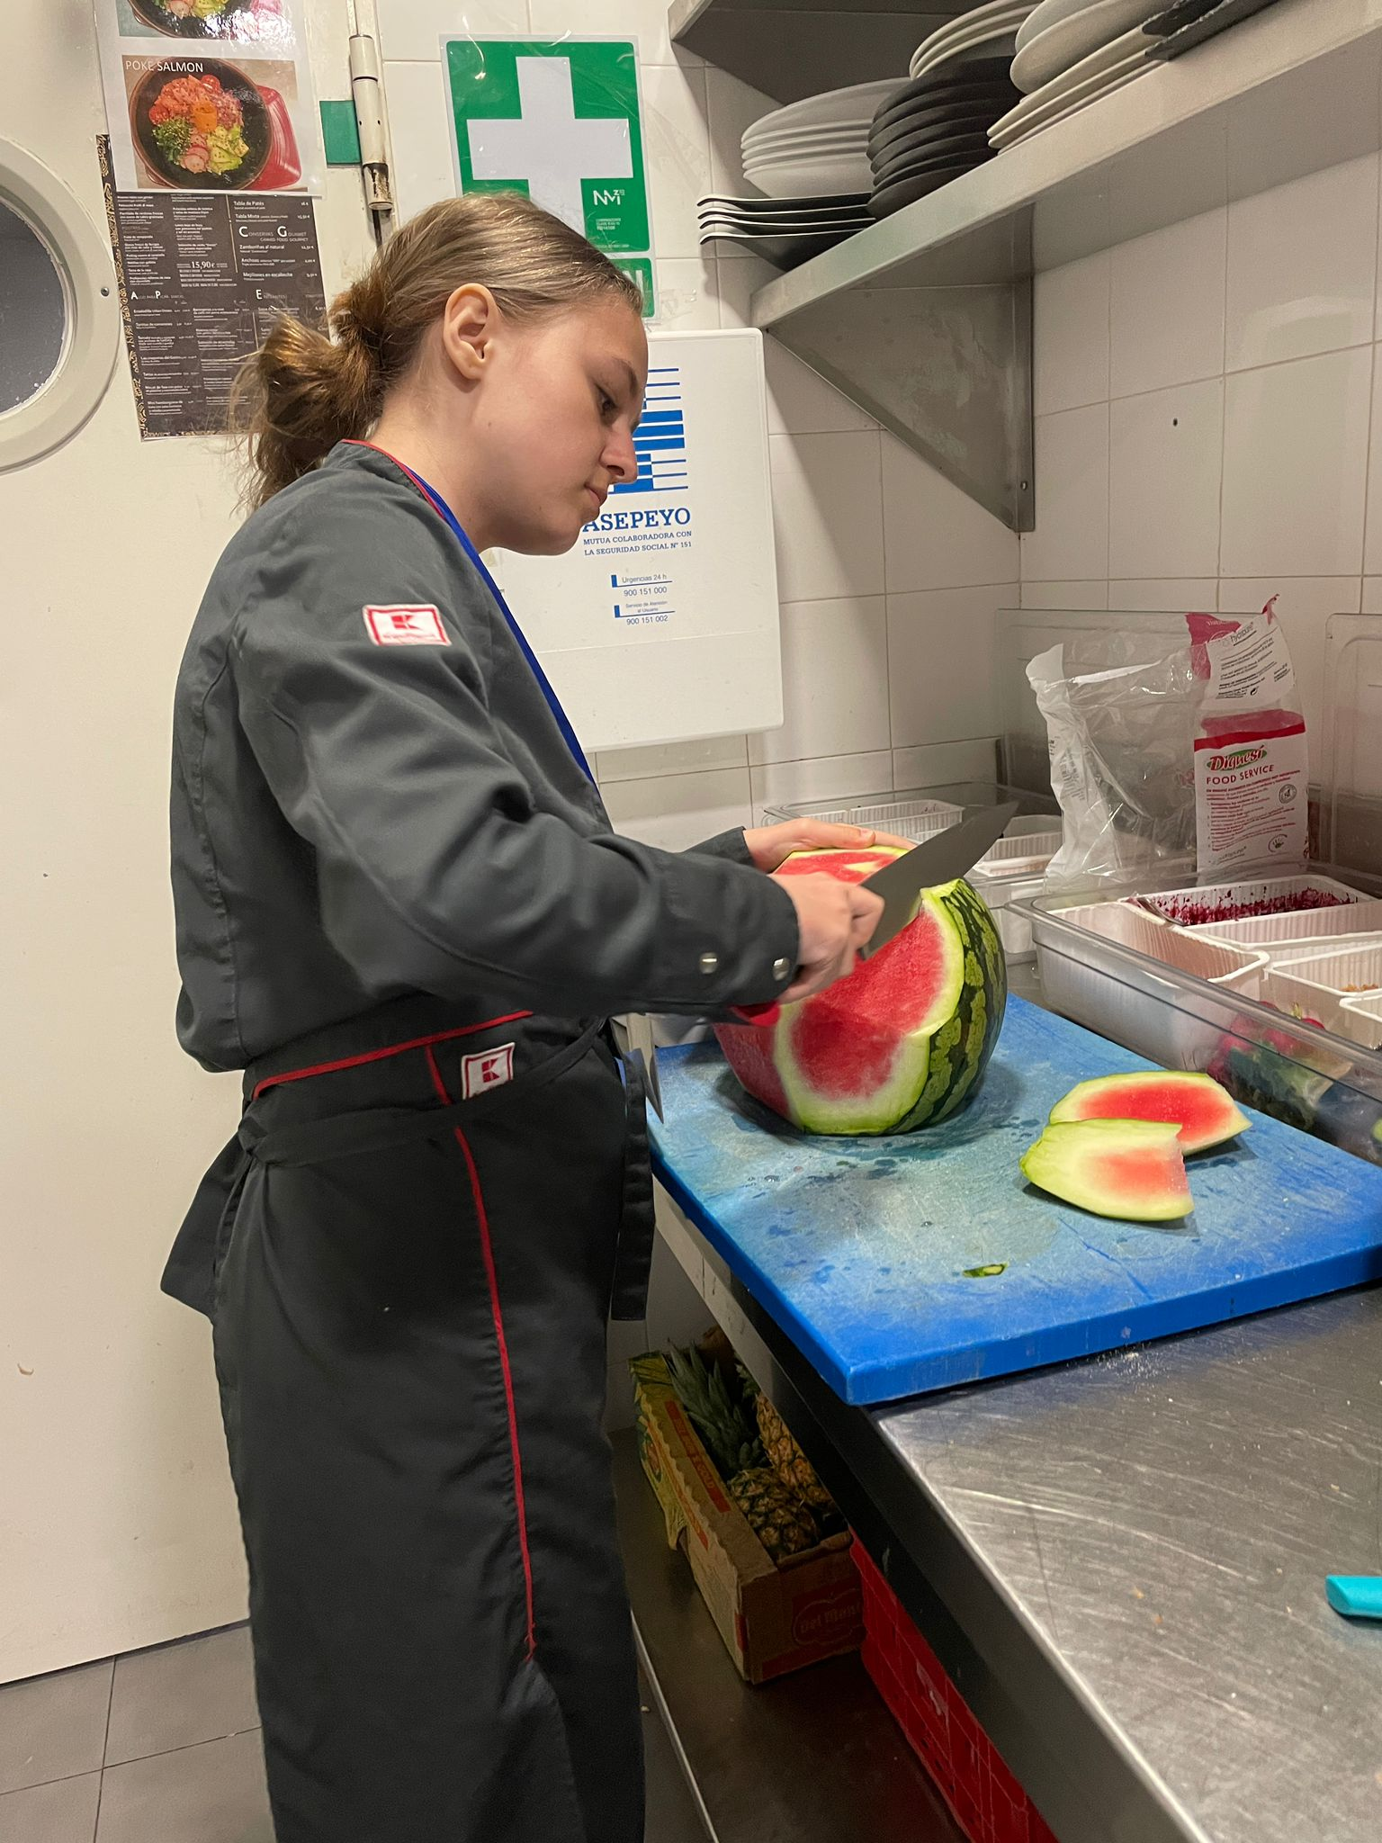
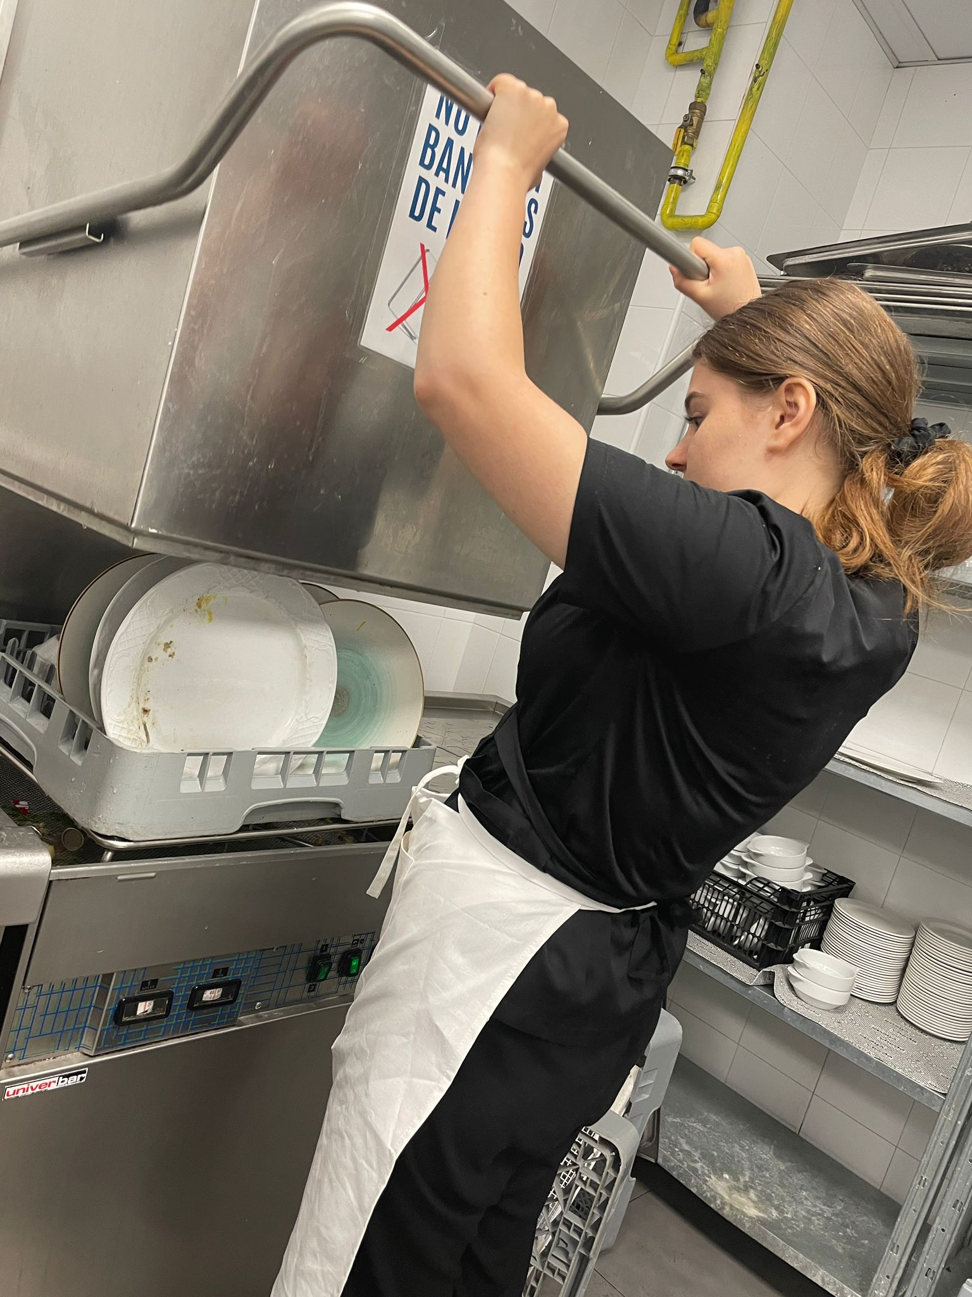
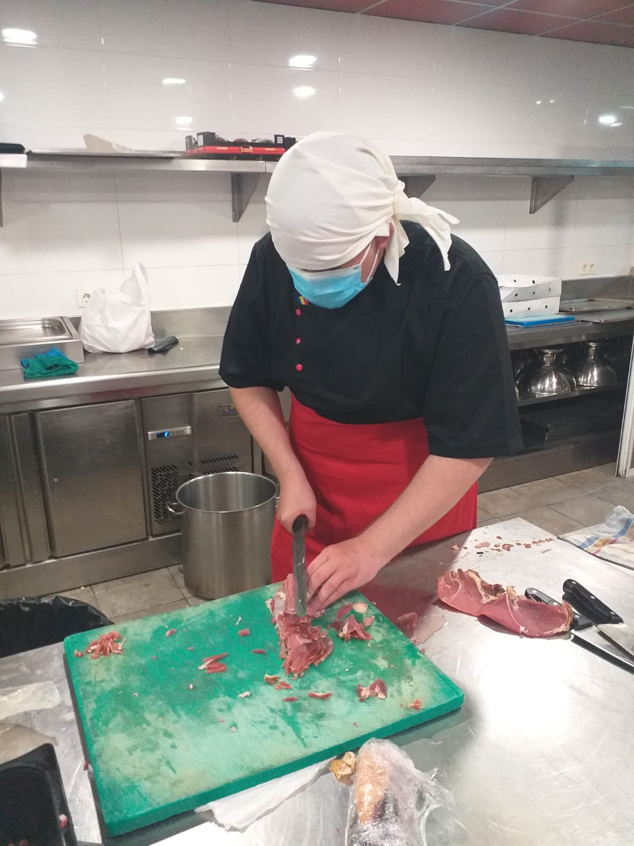
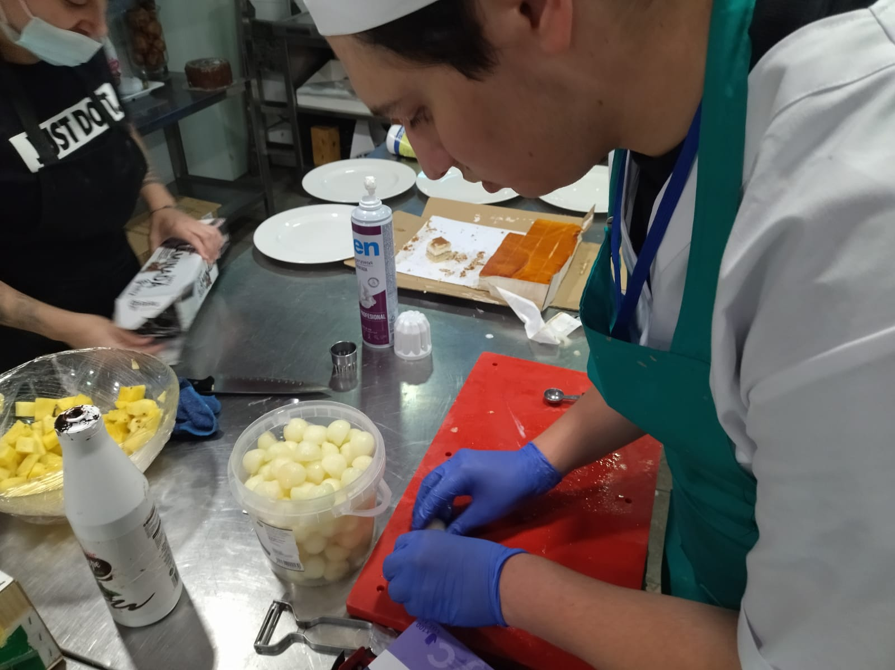

Slide 12
Activități de formare
Domeniul: Estetica și igiena corpului omenesc
organizarea locului de munca: folosirea corectă a echipamentului de protecţie, verificarea şi pregătirea ustensilelor şi aparatelor şi a produselor specifice lucrării
exercitii de manuire a instrumentelor de lucru specifice domeniului estetica (bigudiuri, piepteni, clame, agrafe, forfecute, pile)
operatii de pregatire a clientei: protejarea imbracamintei clientei si instalarea la postul de lucru pe scaunul profesional
operaţii de spălare a părului cu respectarea poziţiilor ergonomice
realizarea unor tratamente moderne de regenerarea a parului: cu creme, cu masti si cu seruri keratinice
exerciţii de realizare a ondulelor directe
exerciţii de ondulatie cu peria si cu foehnul
exerciţii de ondulatie cu bigudiuri și cu ondulatorul
intinderea parului cu placa
selectarea instrumentelor de lucru pentru realizarea coafurii alese (bigudiuri, piepteni, clame, agrafe)
tunsori executate prin tehnicile moderne: slice, pivot point, under – cut, free hand, deep point
activități de curatare a zonei de lucru

Slide 13
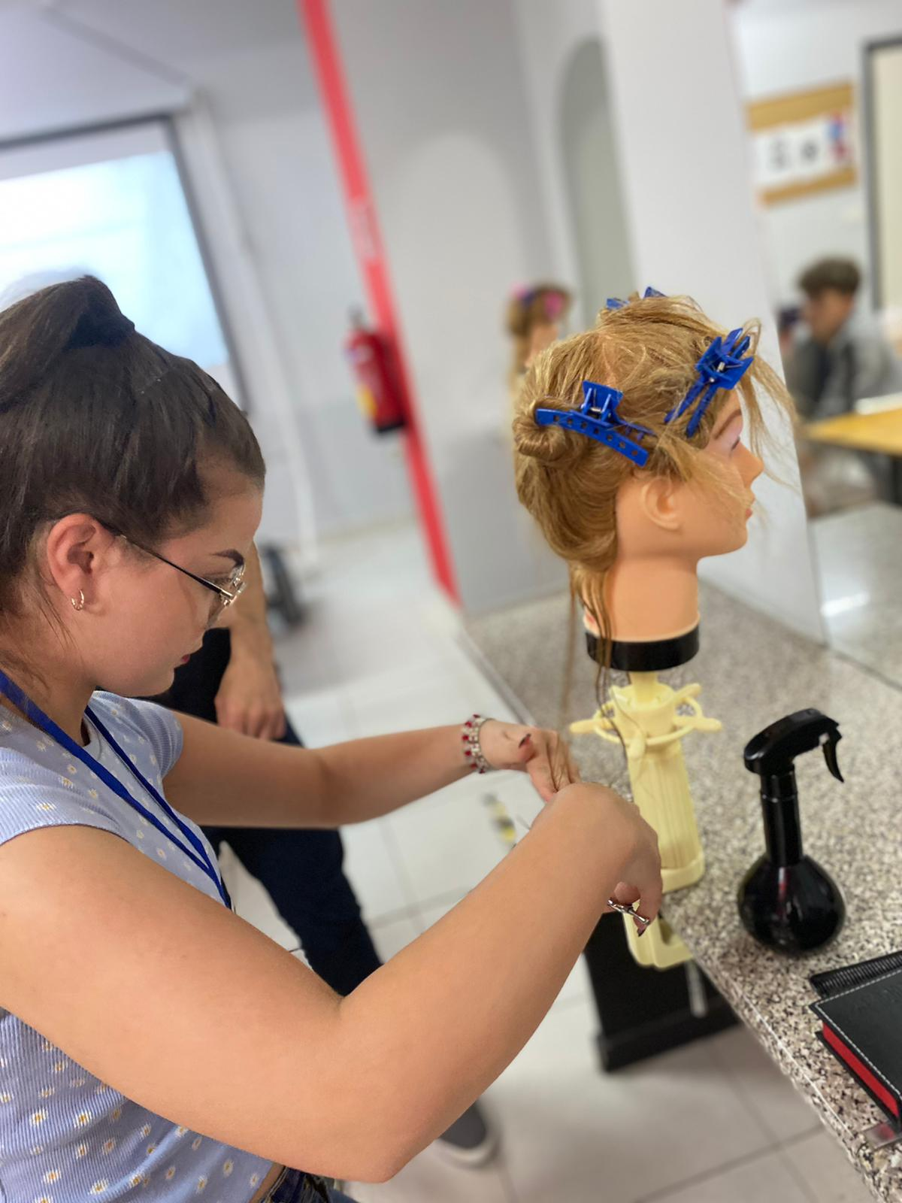
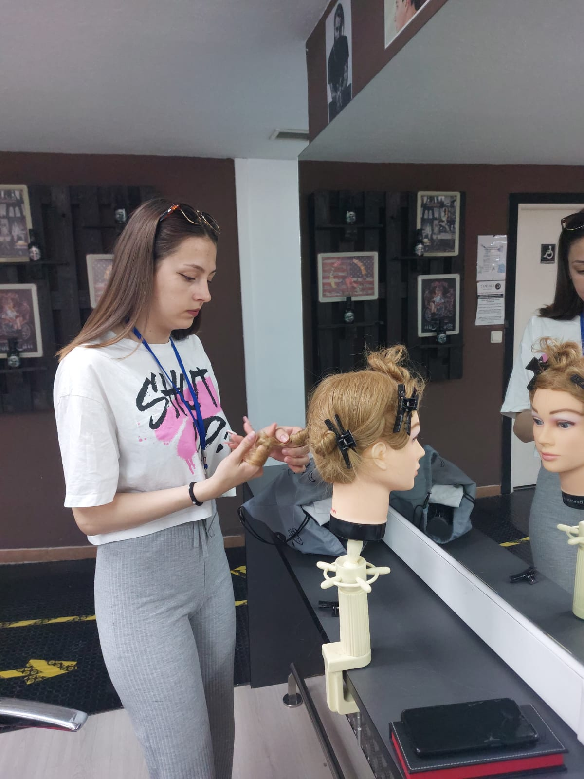
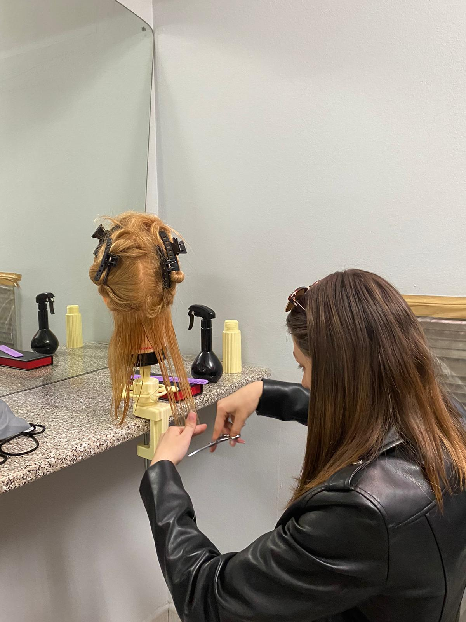
Domeniul: Estetica și igiena corpului omenesc

Slide 14
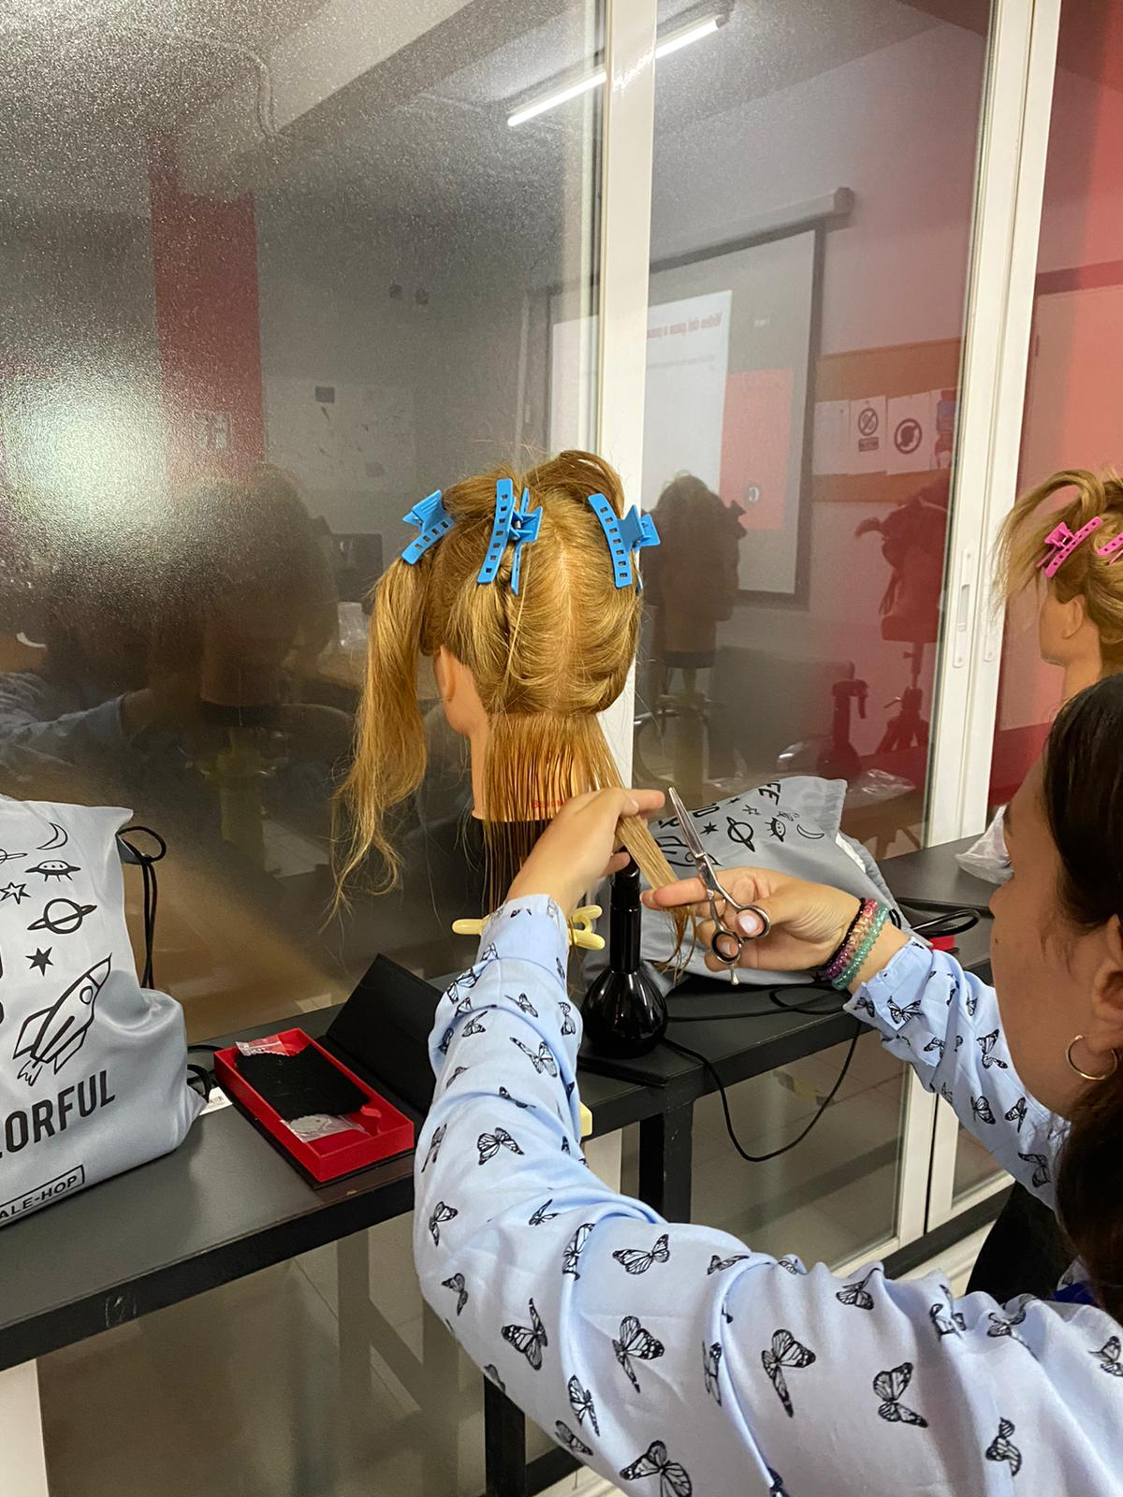
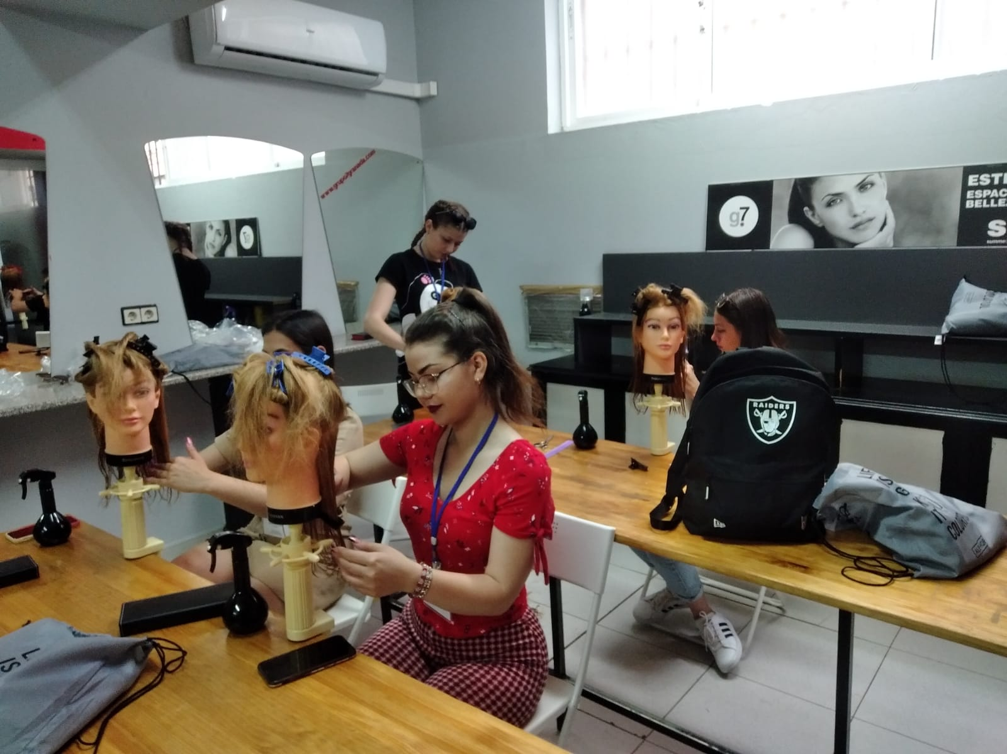
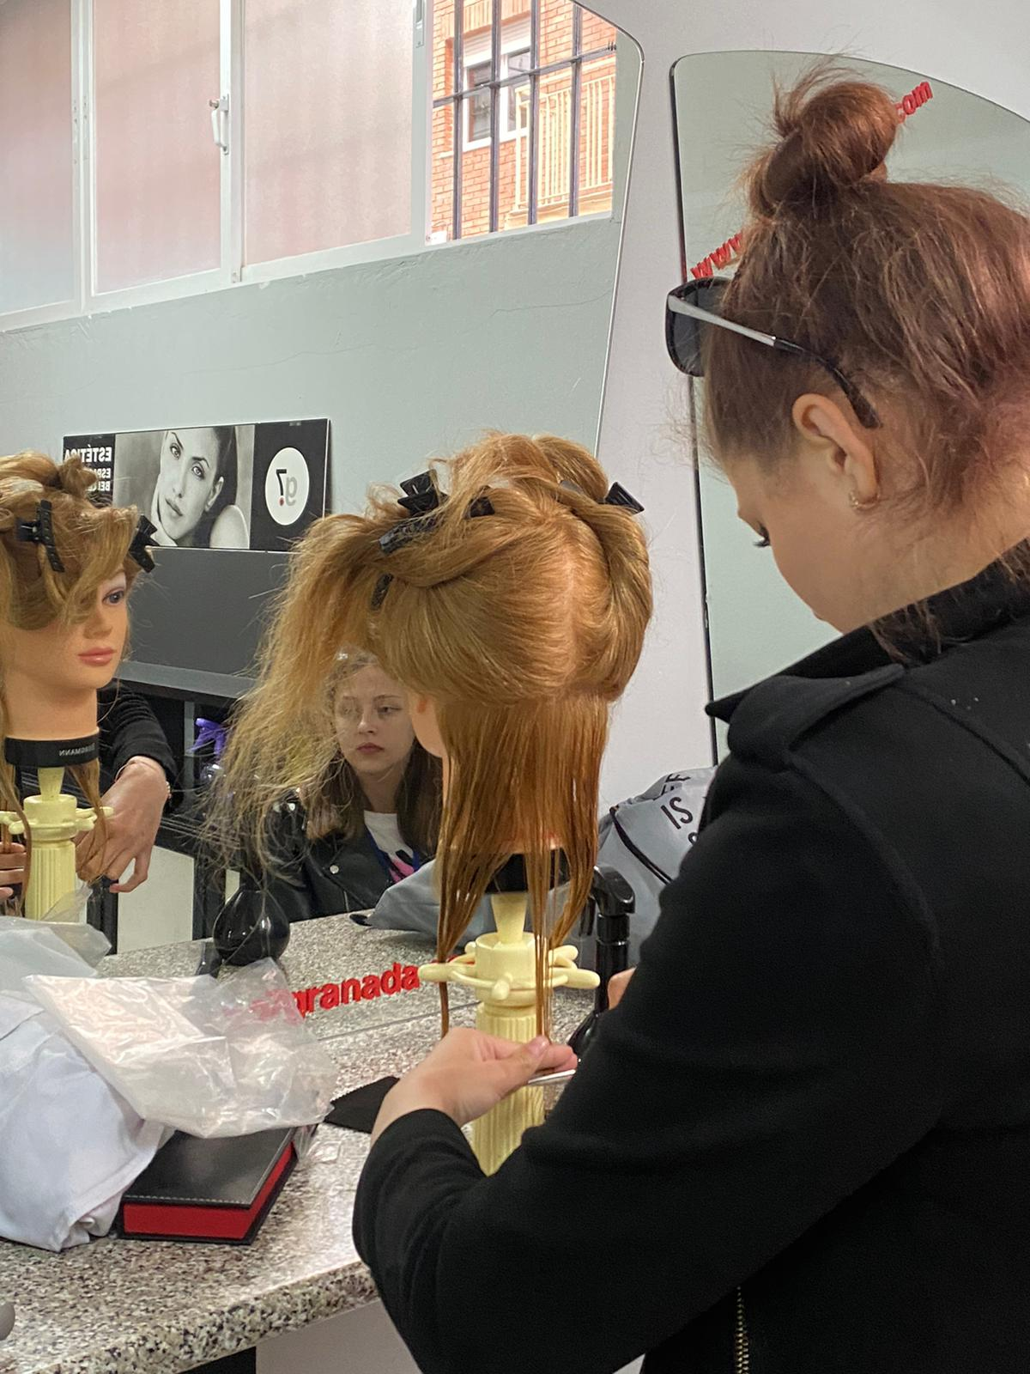
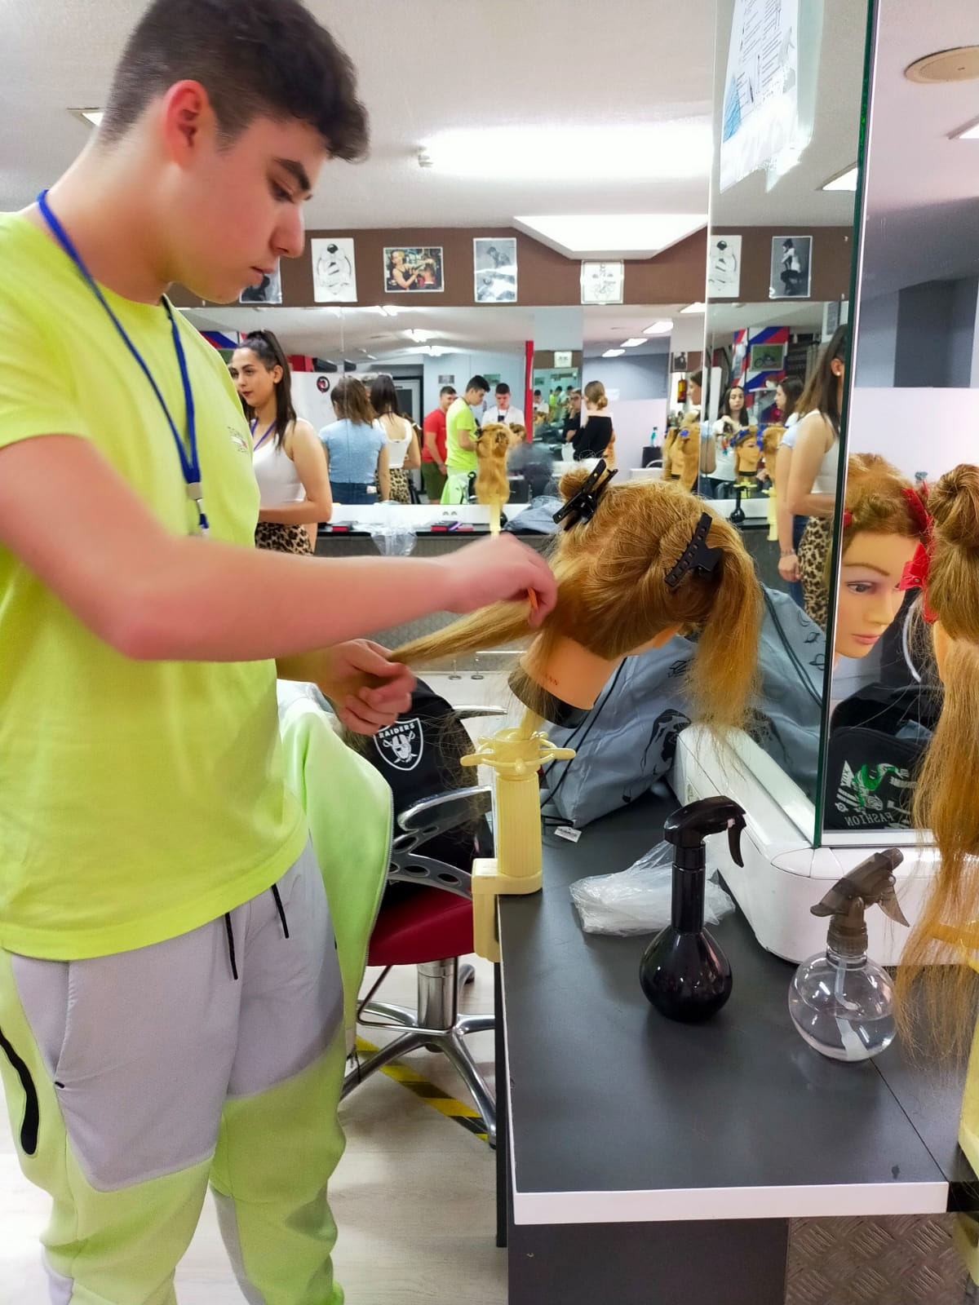

Slide 15
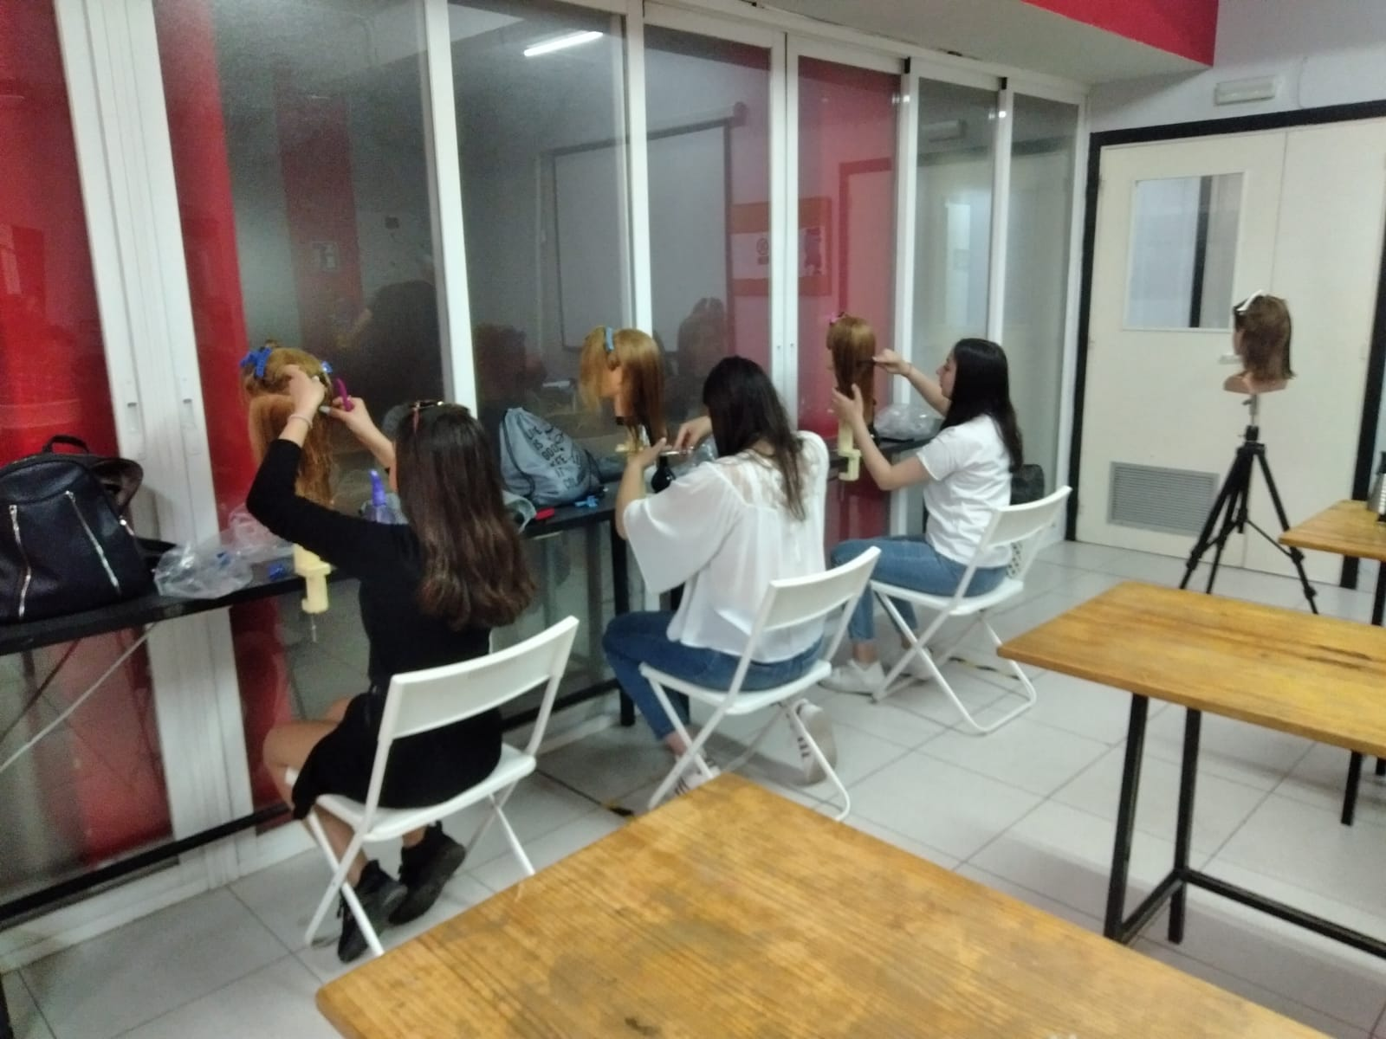
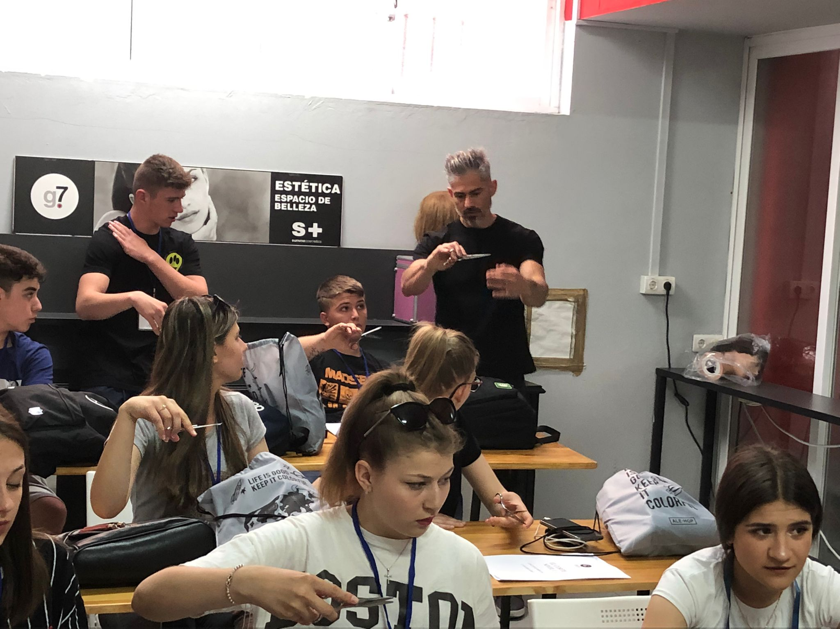
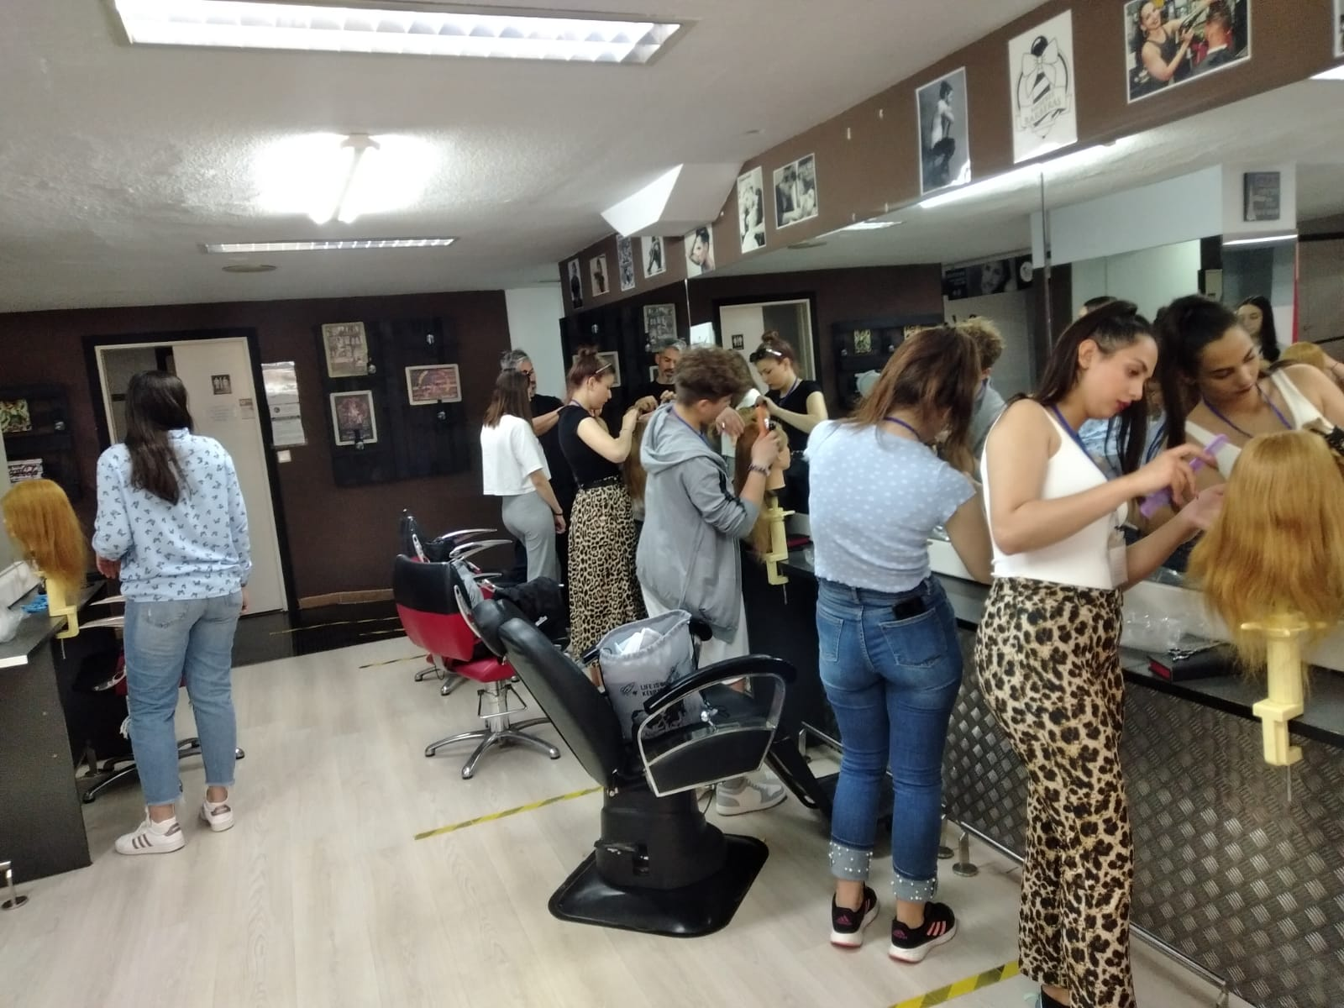

Slide 16
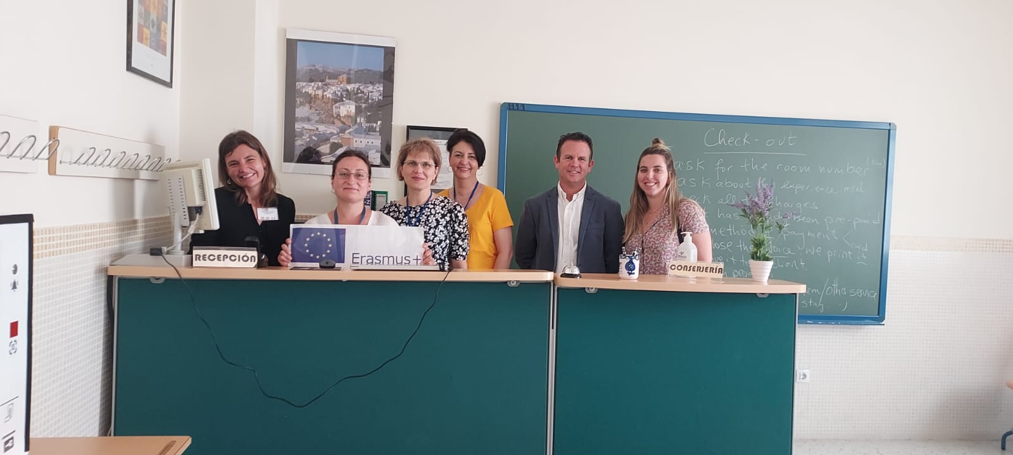
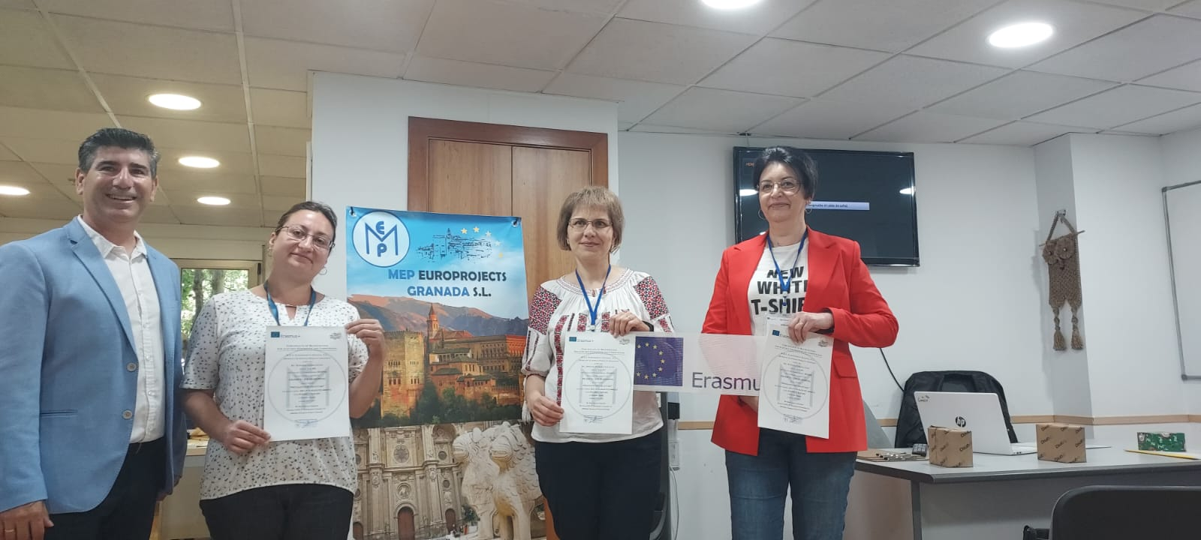
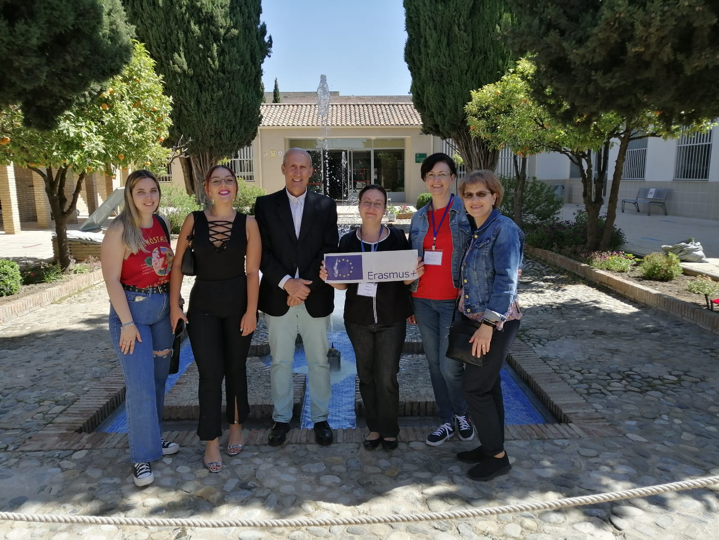
Activități de job shadowing

Slide 17
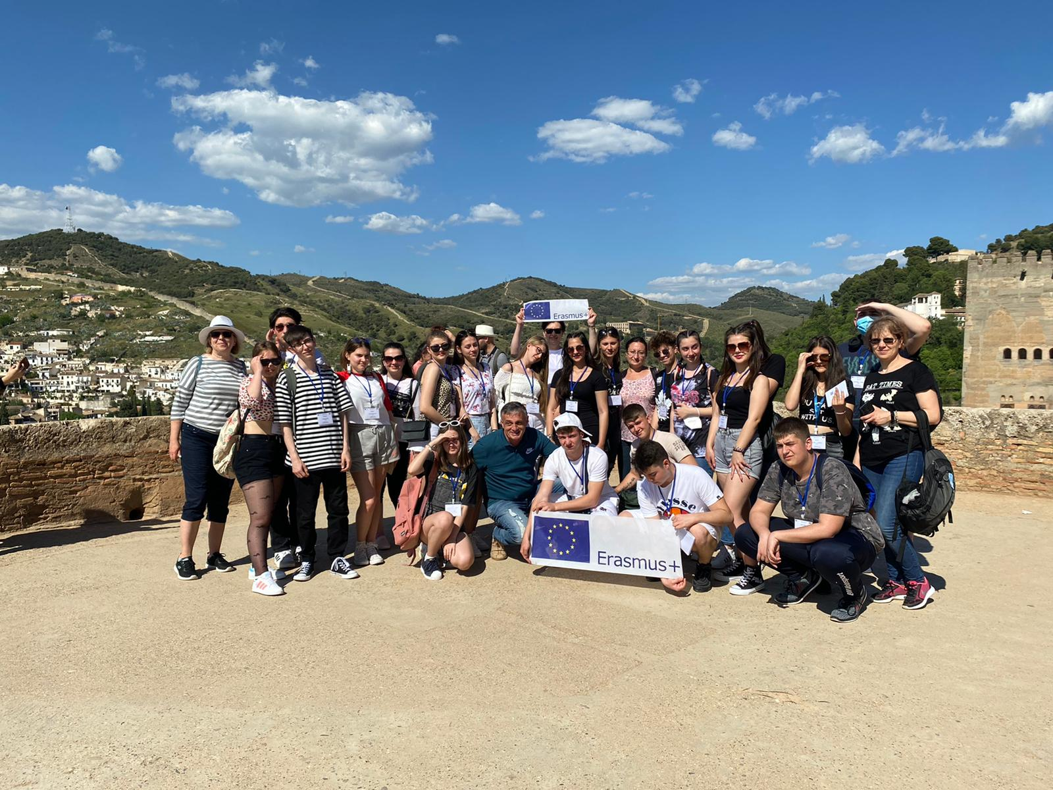
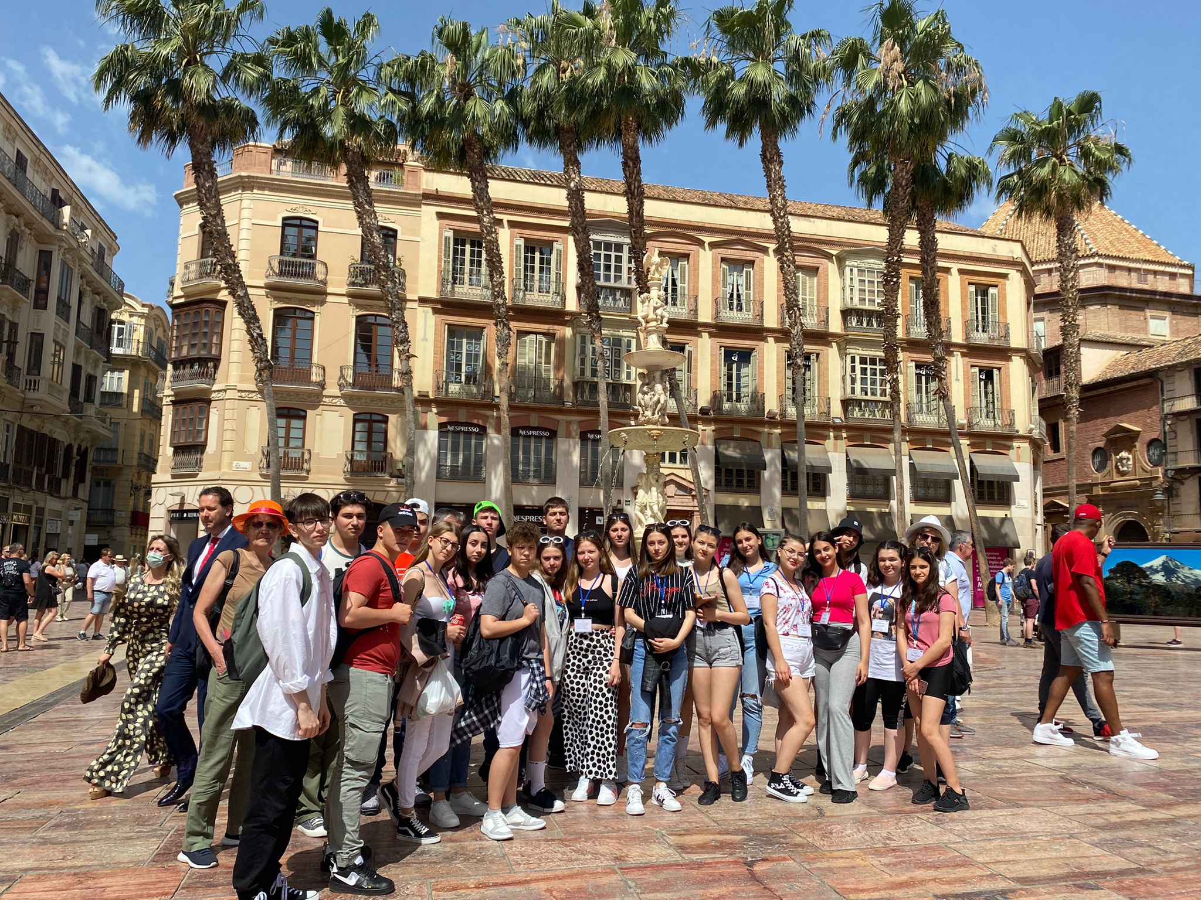
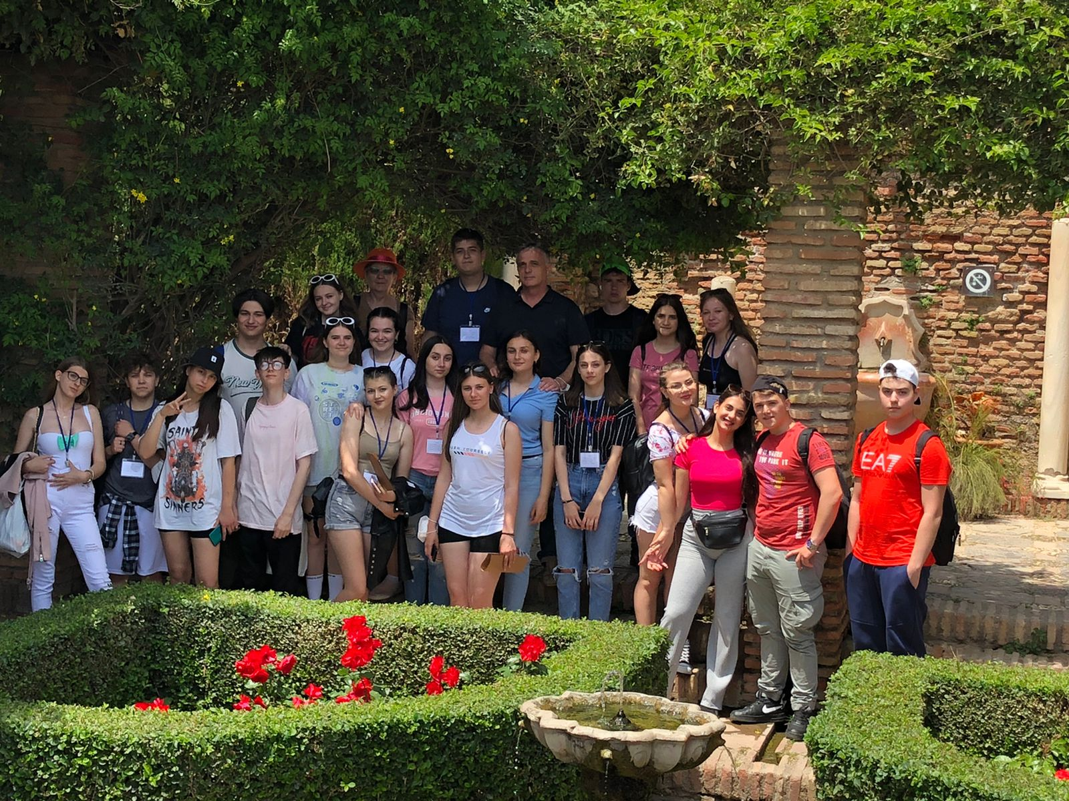
Activități culturale

Slide 18
Vă mulțumesc!

